Slide 1
أساسيات التصميم
Design Basic Principles

Slide 2
Standard Sizes معايير المقياس
عرفت فوائد تحديد مقاييس الورق عالمياً ISO منذ العصور السابقة ويرجع ذلك الى القرن الرابع عشر الميلادي
التعرف على معايير المقياس يساعد في عملية التصميم الصحيحة وتلافي أخطاء الطباعة واهدار الوقت والقيمة
توجد معايير مختلفة لمقاييس الورق (للطباعة)، الكتب، الظروف
تستخدم المقاييس التي يرمز لها (A) لتغطية جميع أغراض الطباعة بدأ من البوسترات الاعلانيةPosters، المجلات Magazines ، الخطابات المكتبية Office Papers، أوراق الملاحظات Notepads الى البطاقات المكتبية Postcards
تستخدم الماقييس والتي يرمز لها (B) لطباعة الكتب بينما (C) تستخدم للظروف التي تحمل الأوراق بمقاييس (A)

Slide 3
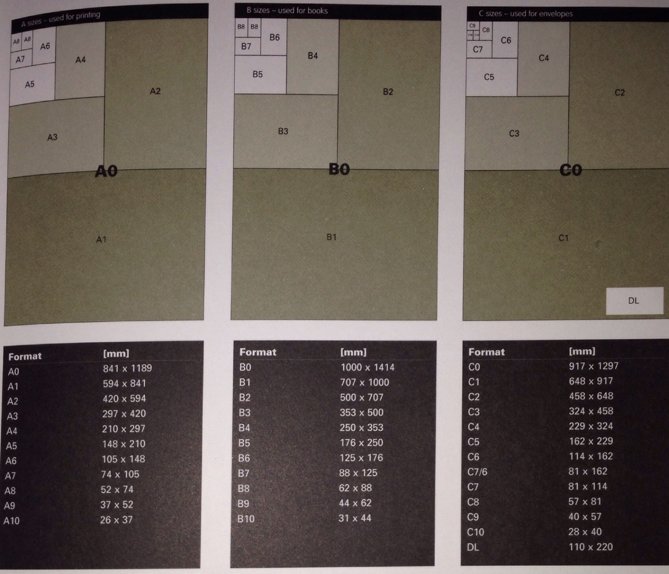

Slide 4
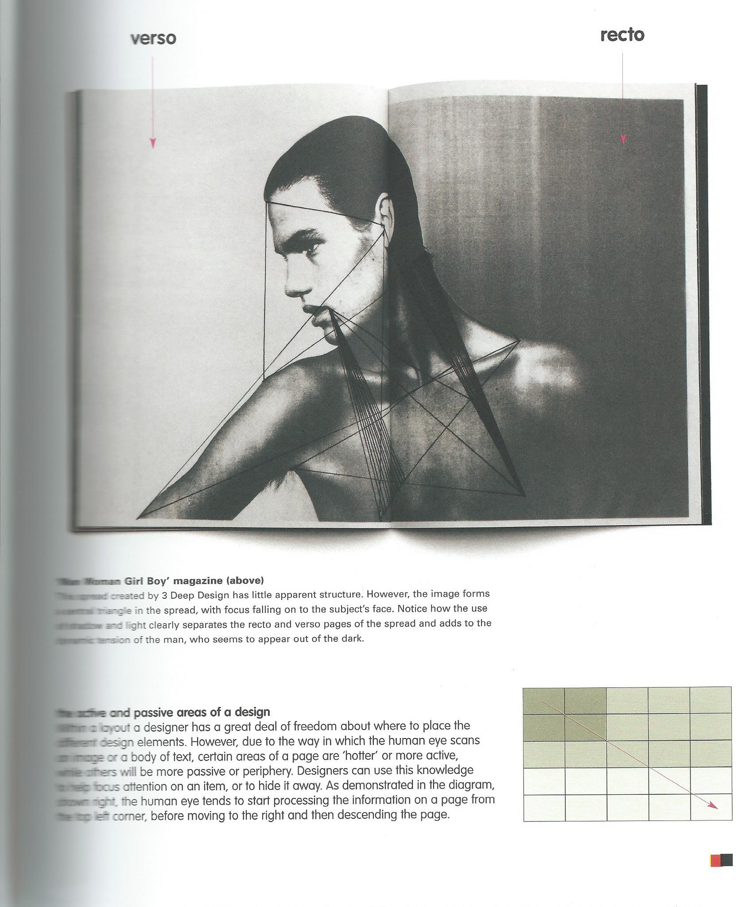
Layout تصميم الصفحة
تصميم الصفحة يعني تنظيم مساحات الصفحة و التحكم في الفراغات ومكونات وعناصر التصميم
Recto/Verso الجزء الأيمن والجزء الأيسر من الصفحات المطبوعة
تصميم الصفحة يفيد في ترتيب المعلومات (مكتوبة ـ مصورة) واهميتها ومدى ارتباطها بالمساحات وعناصر التصميم
أثبتت الدراسات ان هناك ديناميكة لحركة عين الانسان في القراءة .. ويمكن للمصمم أن يستخدم هذه المعلومة في تصميم الصفحات بحيث يضع العناصر الأكثر أهمية في المناطق الصحيح (Top Left Corner) وبالنسبة للغة العربية (Top right cornder)

Slide 5
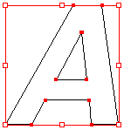
Image Types أنواع الصور
هناك نوعين أساسيين من الصور التي تستخدم في برامج التصميم الالكترونية :
Raster : الصورة النقطية، ويطلق عليها أيضا Bitmap وهي عادة تتكون من البيكسل Pixels
Vector : الصورة التي تتكون من نقطتين تتصل فيما بينها بالمسارات Paths
الصورة النقطية Raster أو Bitmap
تستخدم شبكة من إحداثيات الصورة أو البيكسل ، حيث يتكون كل بيكسل من لون مختلف أو ظل مختلف وبتجمعهم معا وتقاربهم العالي يعطي اللون المطلوب أو الظل المطلوب وتعتمد جودة الصورة على الدقة المنشأة بها
التصميمات المتكونة من المتجهات Vector
تستخدم علاقات رياضية ما بين النقط و المسارات الواصلة بين النقط لتصب الألوان في هذه المسارات فتعطينا الألوان المطلوبة
تحتاج الصورة النقطية Bitmap إلي دقة عالية كما ذكرنا )Higher resolution) وصقل للحواف Anti-Aliasing لظهر بشكل ناعم.
الصورة الـVector تظهر دائما ناعمة الحواف في أي دقة وأي حجم
الصورة النقطية Bitmap هي الأفضل في الصور الفوتوغرافية أو الصورة المحتوية علي ظلال أما الرسومات التوضيحية Line Art والشعارات Logo فتكون الـVector هي الأفضل.

Slide 6
Colors الألوان
نظم ألوان الطرح Subtractive Color
تحتاج للحبر لتظهر أي أن اللون يظهر نتيجة الضوء المنعكس
وهي مثل نظام CMYK وهذه الأحرف اختصار لـ Cyan, Magenta, Yellow and Black (سماوي،بنفسجي،أصفر،أسود)
يستخدم في حالة الطباعة (فصل الألوان)
نظم ألوان إضافة الضوء: Additive Color
تستخدم الضوء المرسل لإظهار اللون.
وهي مثل نظام RGB وهذه الأحرف اختصار لـ Red, Green and Blue (أحمر، أخضر، أزرق)
تستخدم في عرض الصور علي الشاشات أو أي جهاز عرض بخلاف الطباعة

Slide 7
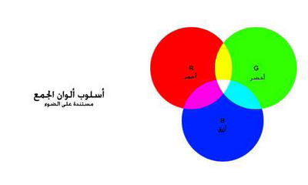
نظام الألوان RGB :
يعتمد هذا النظام في كل من الشاشات و الماسحات الضوئية والكاميرات الرقمية كما أن جميع البرامج تقريبا وبلا إستثناء تستخدم هذا النظام
تخلط هذه الألوان الثلاث Red, Green and Blue بنسب مختلفة للحصول علي أي لون من ألوان الطيف الضوئي

Slide 8
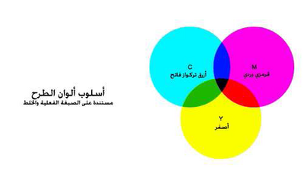
نظام الألوان CMYK
أنظمة ألوان الطرح تعتمد علي خلط الصبغات الفعلية ، وإرتبطت بأحبار الطابعات بشكل شائع جدا
الألوان الثلاثة الأساسية في أنظمة ألوان الطرح هي :Cyan أزق فاتح (تركواز) ،Magenta قرمزي ، Yellow الأصفر

Slide 9
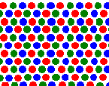
كيف تعرض لنا الألوان على الشاشة؟
الصورة التي تعرض لنا علي الشاشة مكونة في الحقيقة من عدد كبير جدا من النقاط الصغير جدا والتي تفصل بينها مسافات صغيره جدا جدا، ويمكن للشاشة تغيير لون كل من هذه النقاط حسب اللون المطلوب وبذلك يمكن إظهار اللون علي الشاشة، هذه النقاط الملونة تتوزع بصورة منظمة علي كامل مساحة الشاشة ويسمي كل ثلاثة من هذه النقاط بـ البيكسيل Picture Elements (Pixel) حيث تكون نقطة خضراء ونقطة زرقاء ونقطة حمراء أي أن الألوان الأساسية الثلاث تكون بيكسلا واحدا ويستطيع الحاسب مزج الألوان الثلاثة مع بعضها بأية نسبة لإظهار بيكسل معين من البيكسلات بأي لون مهما كانت درجته
ولكي نتخيل ذلك أنظر كيف يبدوا توزيع البيكسلات علي جزء من الشاشة مكبرا:
ويتمكن الحاسب بذلك من رسم ما يود رسمه علي الشاشة من خلال تحكمه في ألوان البيكسلات ومواقعها علي الشاشة

Slide 10
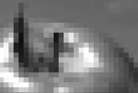
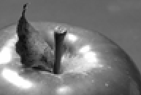
دقة الصورة Resolution
الكثافة النقطية:
وحدة البيكسل هو العنصر الأساسي للصور الرقمية المحفوظة علي جهاز الكمبيوتر سواء حصلت عليها من خلال الماسح الضوئي أو من خلال الكاميرا الرقمية أو أي من أدوات الإدخال ، ويطلق مصطلح تحرير الصورة علي أي عملية معالجة نقوم بها علي الصورة من خلال تغيير عدد البيكسلات أو لونها.
هناك قاعدة تقول أنه كلما كانت الصورة أصغر تطلب ذلك كثافة نقطية أعلي، فإذا كنت ترغب في زيادة درجة وضوح الصورة فيمكنك ذلك من خلال زيادة عدد البيكسلات في البوصة .
في الصور الثلاثة التالية نعرض صورة بحجم واحد ولكن تم تقليل عدد البيكسلات للطول و العرض حيث يتضح كيف أن الصورة الثاثة أقل جودة من الصورة الأولي لنقصان عدد البيكسلات في البوصة ولاحظ أيضا خشونة تفاصيل الصورة بسبب نقص عدد البيكسلات
كما أن زيادة عدد البيكسلات يكسب الصورة نعومة إلا أنه يسبب زيادة حجم الملف أيضا مما يسبب تقليل أداء الجهاز أو سيسبب مشكلة في حالة تحميلها علي الانترنت.
زيادة دقة الصورة Resolution يؤدي الي صغر حجم وحدة البيكسل إلا انه يزيد من حجم ملف الصورة ولكنه يستحسن زيادته

Slide 11
File Types أنواع الملفات
تعد JPG K Tiff من الامتدادات المعروفة للمصممين .. وعلى الرغم من ذلك فهناك العديد من الامتدات الأخرى والتي لها خصائص مميزة في التصميم ولكنها غير معروفة بالشكل المطلوب
RAW يستخدم هذا الامتداد في الصور الفوتوغرافية عالية الجودة .. حيث انها تحتوي العديد من المعلومات التي يمكن التحكم فيها
TIFF الامتداد الأكثر استخداماً في الطباعة.. حيث انه يحتوي المعلومات الكافية للحصول على صورة في جودة عالية ومتوسطة الحجم
JPEG الامتداد الأكثر استخداماً للعرض على الشاشات ، وهذا الامتداد يفقد الكثير من المعلومات الموجودة في الصورة ويضغطها للحصول على حجم اصغر
GIF يستخدم هذا الامتداد بكثرة في الانترنت ويفضل استخدامه للصور محدودة الألوان والرسومات الخطية .. كما يساعد على حفظ الصور بالخلفيات الشفافة
PSD امتداد حفظ الملفات بصيغة الفوتوشوب وله خاصية حفظ الطبقات
PDF يستخدم هذا الامتداد لتبادل الملفات بين المصممين حيث انه يحتفظ بمعلومات الصورة والطبقات ويسمح بالتعديل عليها

Slide 12
الجزء العملي .. التعرف على واجهة الفوتوشوب

